Slide 1
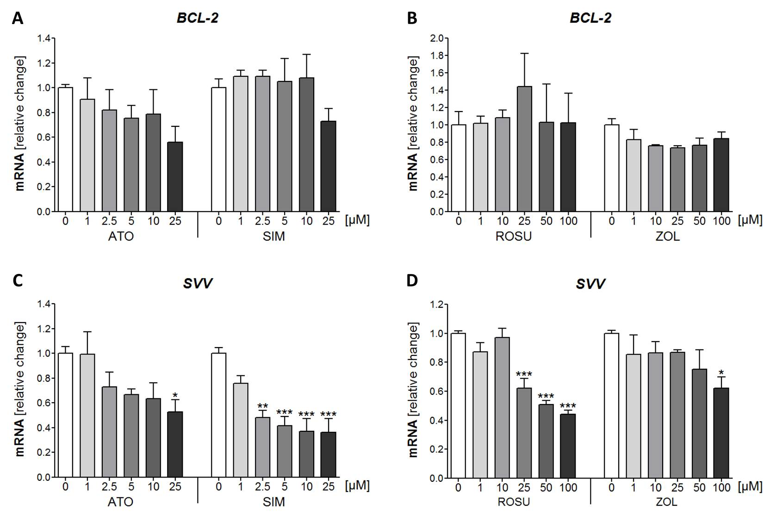
Suppl.Fig.2
BCL-2
BCL-2
SVV
SVV

